Slide 1
KARTAL CONSULTING · ANÁLISIS ESTRATÉGICO
EL 2% QUE LOS PORTEÑOS NO PERCIBEN
Inflación CABA 2,9% en julio — 45% sobre el dato INDEC esperado
Servicios al 3,8% mensual — Brecha de 7,8pp frente a bienes
ESTRATEGIA · DECISIÓN · EJECUCIÓN
Fuente: DGEC-CABA — IPC-CABA, julio 2026
KARTAL Consulting | kartal.com.ar | Jueves 7 de Agosto de 2026

Slide 2
IPC-CABA JULIO 2026 — EL NÚMERO QUE LO DICE TODO
2,9%
inflación mensual en CABA — julio 2026
El dato nacional (INDEC) se espera en ~2,0% — CABA supera ese nivel en 0,9 puntos
33,2%
19,4%
3,8%
Interanual
Acum. 2026
Servicios
«El “2%” es el promedio de dos realidades que no se tocan. Ver la brecha es la ventaja competitiva.»

Slide 3
DOS DATOS, UNA SOLA CIUDAD — LA BRECHA QUE EL RELATO NO VE
DATO NACIONAL (INDEC)
IPC-CABA (DGEC-CABA)
~2,0%
2,9%
Proyección consultoras
para julio 2026
Confirmado
julio 2026 — DGEC-CABA
Dato a confirmar — INDEC semana próxima
+0,9pp sobre el dato nacional esperado (+45%)
«El “2%” es el promedio de dos realidades que no se tocan. Ver la brecha es la ventaja competitiva.»

Slide 4
LA INFLACIÓN QUE ELIJÁS DEPENDE DE CÓMO VIVÁS
BIENES
SERVICIOS
1,4%
3,8%
Brecha:
+2,4pp
mensual — 28,3% interanual
mensual — 36,1% interanual
Bienes transables, importados
Ancla: tipo de cambio estable
Alquileres, energía, logística
Costo laboral + tarifas
«El “2%” es el promedio de dos realidades que no se tocan. Ver la brecha es la ventaja competitiva.»

Slide 5
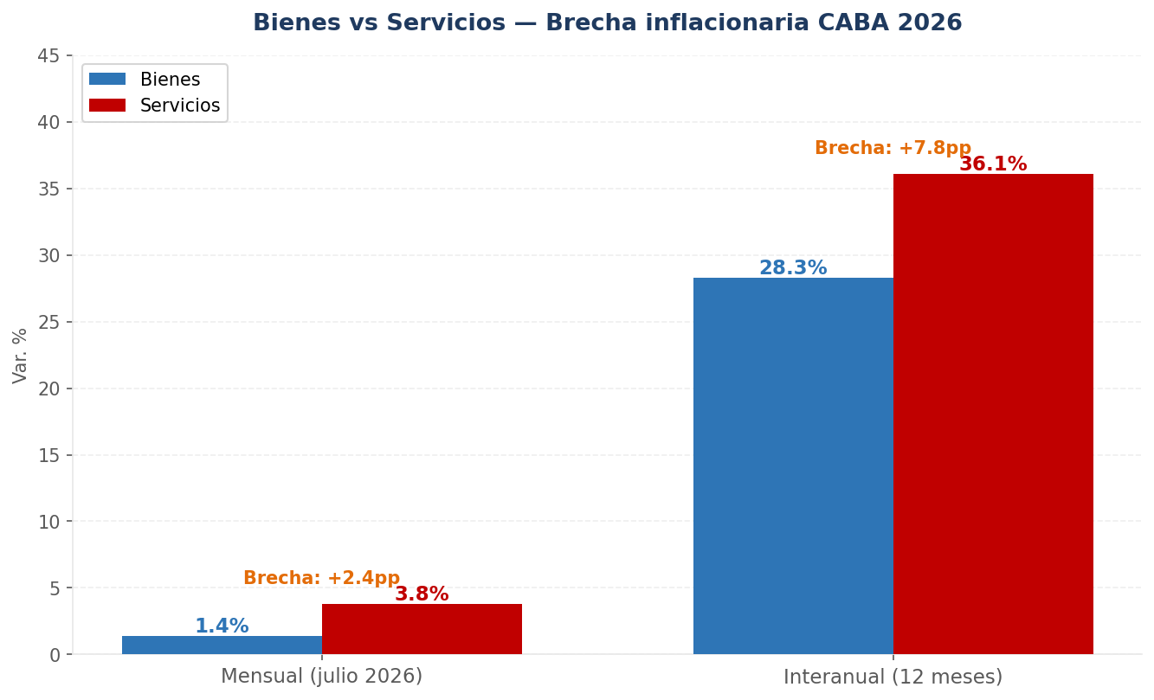
BIENES vs SERVICIOS — BRECHA INFLACIONARIA CABA 2026
Mensual: 2,4pp | Interanual: 7,8pp — La brecha crece
Fuente: DGEC-CABA — IPC-CABA, julio 2026 | KARTAL Consulting
«El “2%” es el promedio de dos realidades que no se tocan. Ver la brecha es la ventaja competitiva.»

Slide 6
JULIO 2026: LOS RUBROS QUE EMPUJAN Y LOS QUE FRENAN
5,8%
5,3%
3,1%
Recreación
y cultura
Restaurantes
y hoteles
Transporte
Vacaciones invierno
Consumo fuera del hogar
Regulado + estacional
2,7%
1,9%
-1,6%
Vivienda /
energía
Alimentos
y bebidas
Prendas y
calzado
Tarifas en ajuste
Punto positivo
Deflaó fin de temporada
«El “2%” es el promedio de dos realidades que no se tocan. Ver la brecha es la ventaja competitiva.»

Slide 7
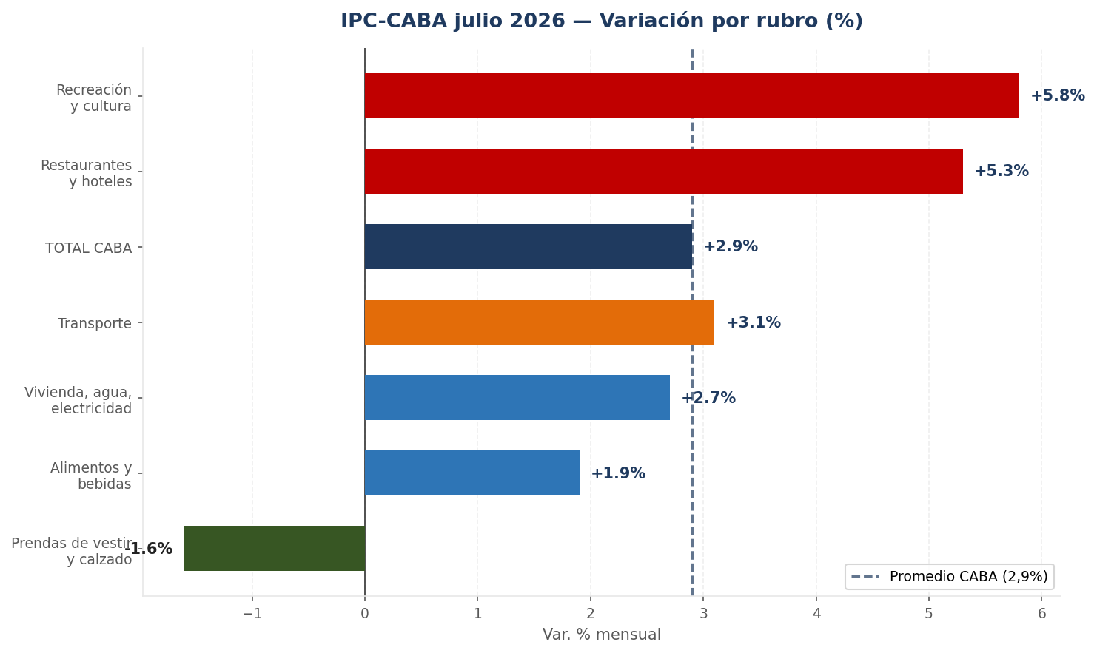
VARIACIÓN POR RUBRO — IPC-CABA JULIO 2026
Solo alimentos y prendas moderan. El resto supera el promedio del 2,9%
Fuente: DGEC-CABA — IPC-CABA, julio 2026 | KARTAL Consulting
«El “2%” es el promedio de dos realidades que no se tocan. Ver la brecha es la ventaja competitiva.»

Slide 8
LA MECHA LARGA DEL SISTEMA — REGULADOS AUN EN CORRECCIÓN
41,7%
variación interanual — componente REGULADOS — IPC-CABA
3,0% mensual en julio — más que el promedio general (2,9%)
3,0%
41,7%
+8,5pp
Mensual
julio 2026
Interanual
12 meses
Brecha vs
IPC total
«El “2%” es el promedio de dos realidades que no se tocan. Ver la brecha es la ventaja competitiva.»

Slide 9
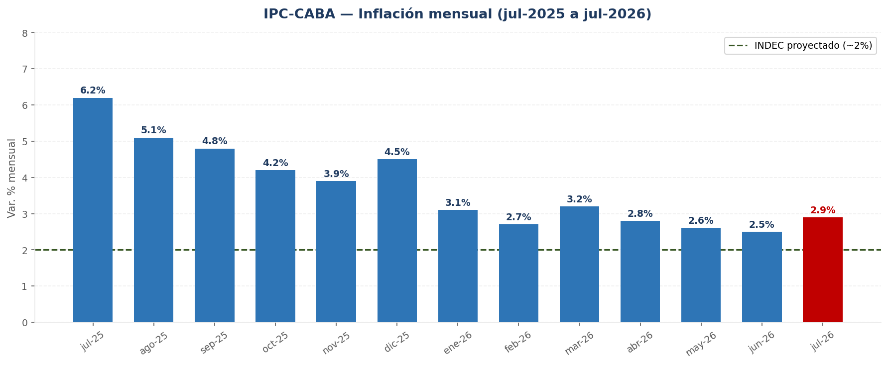
SERIE MENSUAL IPC-CABA — JULIO 2025 A JULIO 2026
La desinflación se frenó: mayo 2,6% → junio 2,5% → julio 2,9%
Fuente: DGEC-CABA — IPC-CABA, julio 2026 | KARTAL Consulting
«El “2%” es el promedio de dos realidades que no se tocan. Ver la brecha es la ventaja competitiva.»

Slide 10
LO QUE EL 2,9% SIGNIFICA PARA LAS EMPRESAS
01
02
03
COSTOS
OPERATIVOS
PARITARIAS
Q4
VENTANA
TÁCTICA
Alquileres, energía
y logística indexan
sobre 3,8% mensual
no sobre INDEC ~2%.
Revisar presupuesto
Q3 esta semana.
La presión salarial
calibrar sobre
33,2% IPC-CABA
— no sobre el dato
nacional. El gap
es de 4-5pp.
Alimentos (1,9%)
y prendas (-1,6%)
ofrecen margen.
Activar liquidación
de temporada
en agosto.
«El “2%” es el promedio de dos realidades que no se tocan. Ver la brecha es la ventaja competitiva.»

Slide 11
«Cuando CABA registra 2,9% y los servicios
suben al 3,8%, el “2% de inflación” es el
promedio de dos realidades que no se tocan.
Tomar decisiones sobre la media sin ver la
brecha es el error más caro de este ciclo.»
Agop Karagoz — Director, KARTAL Consulting
kartal.com.ar/informes/ipc_caba_julio_2026.php
ESTRATEGIA · DECISIÓN · EJECUCIÓN | kartal.com.ar | Jueves 7 de Agosto de 2026

